Slide 1
ICS seminar 0x5

Slide 2
周期计算

Slide 3
周期计算：
Bubble某个指令与流水线周期增加没有直接关系，而是STALL和MISFETCH在增加周期数，即——每进行一次暂停或取出一条错误指令周期数+1，bubble可以不管。
如何确定暂停的个数？
流水线某阶段的暂停必然同时暂停之前所有阶段，否则可能导致中间数据丢失，这算一个暂停。需要看最深处的阶段暂停了几个周期就算几个。在HCL中可以形式化的看最深处x_stall中Y_icode的Y有几个就是几个暂停。

Slide 4
JXX MISPREDICTION | Misfetch 2 instructions. | +2
RET | If use Normal_F Misfetch 3 instructions. If use Stall. Stall 3 +3 | +3
LOAD/USE | Stall 1. | +1
EXCEPTION | Forwarding & bubble in M Stall in E (expected) | +0 +0
OTHER DATA HARZARD | Forwarding | +0

Slide 5
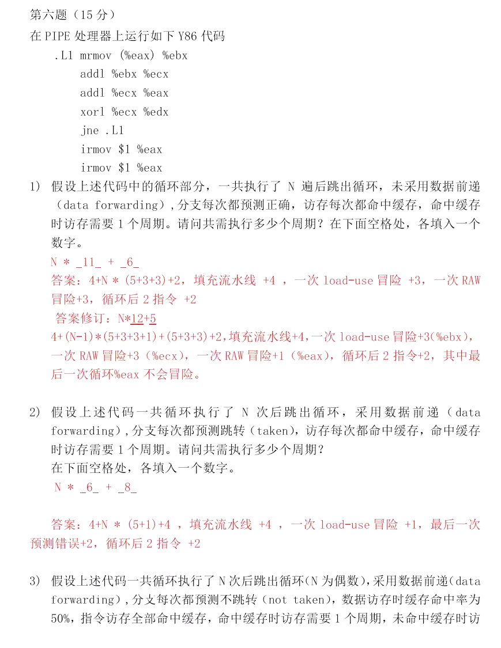
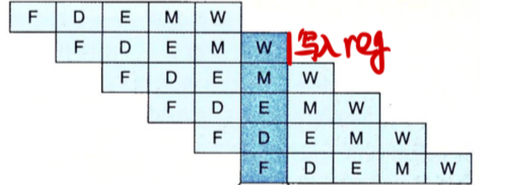
注意“反向依赖”…
填充流水线时间…

Slide 6
流水线划分

Slide 7
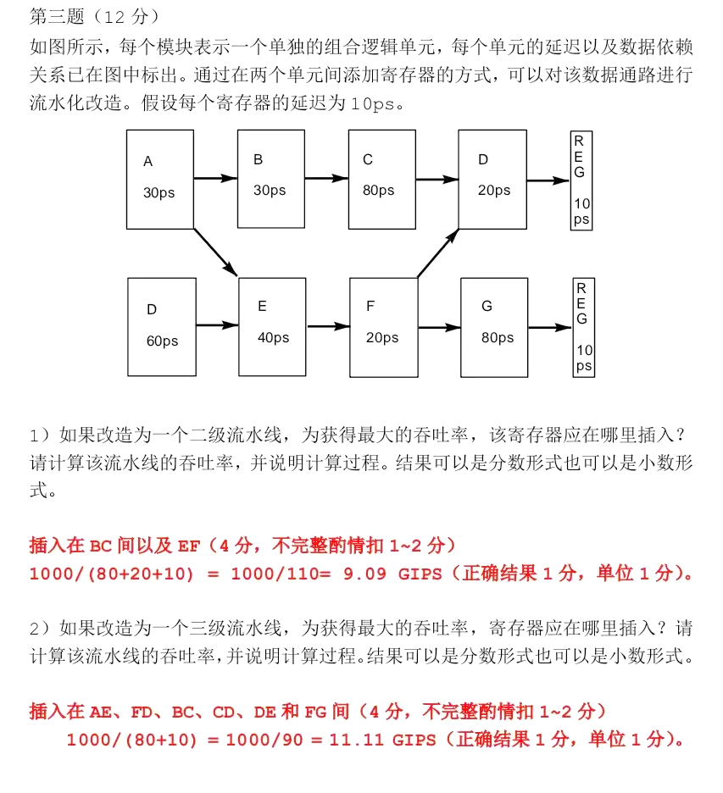
插入流水线寄存器的原则是什么？什么是一种合法的插入模式。如何进一步细化为检查算法？
对于任意从起点到终点的路径，经过的流水线寄存器数量一致
Phase1: 通过标注节点发现所有路径
Phase2: 沿着每条路径寻找
一般先找到关键路径，再在关键路径/流水级数上下搜索

Slide 8
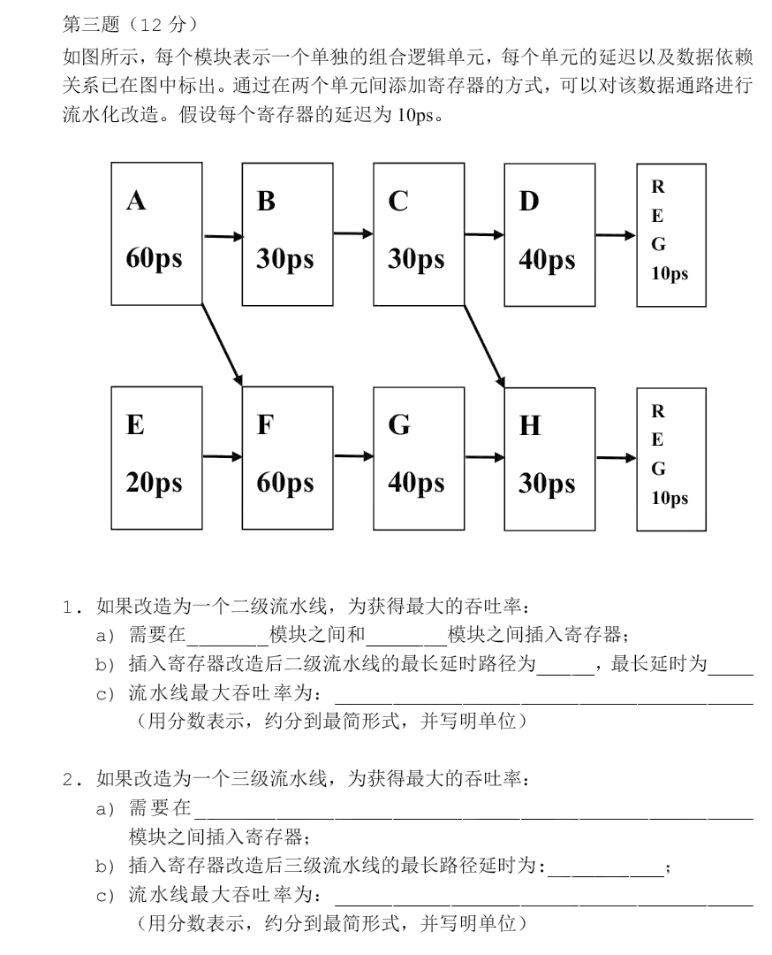
Notes:
130ps 80ps

Slide 9
Pipeline - bypass

Slide 10
如何理解这张图
一行是什么？
一列是什么？
数据传递的方向是什么？

Slide 11
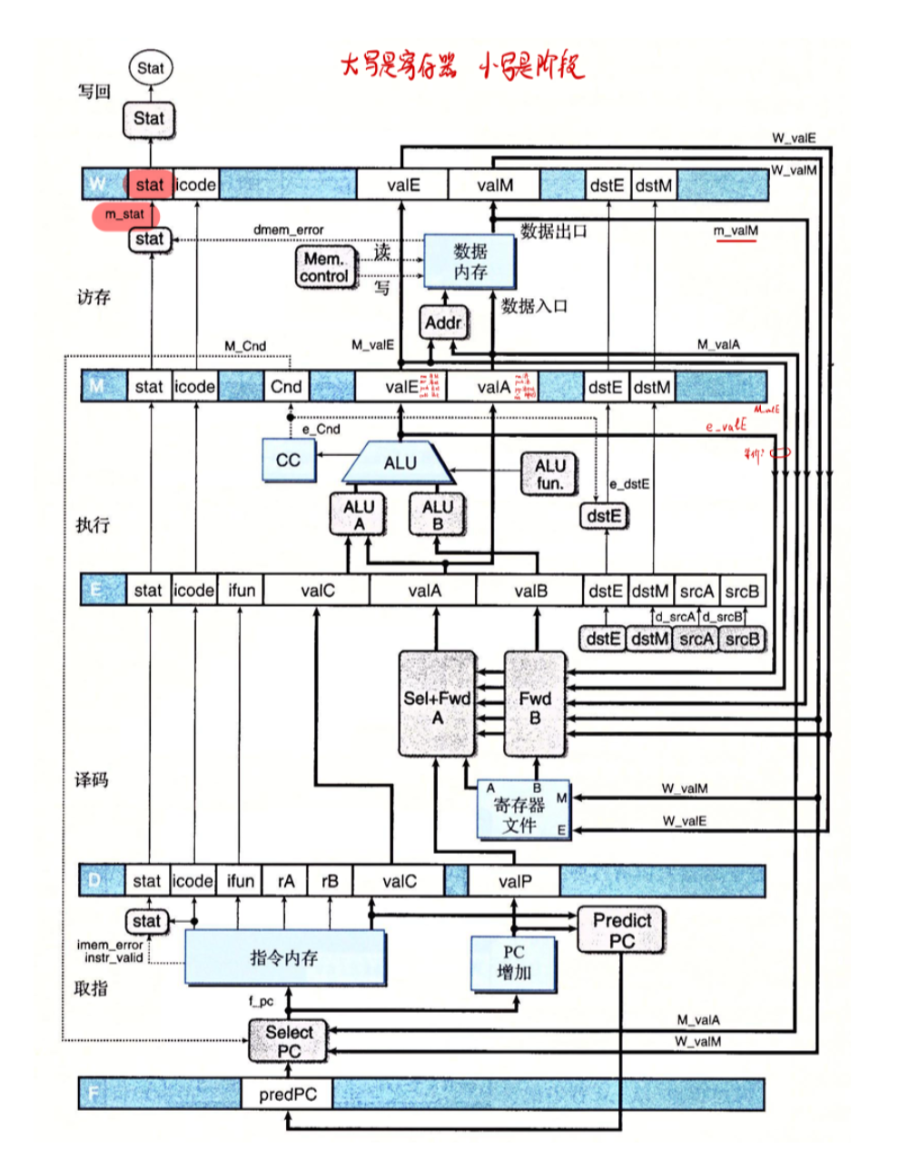
转发那个信号依据什么标准判断？
比如最早转发：一个需要的信号一旦产生，就立刻转发
e_valE有了就不等到写入寄存器再转发E_valE。m/M同理
反例：W_valM被转发到predPC处，但是明明这个量再m_ValM的时候就已经确定（甚至mrmov是这么做的）
原则：先争取转发流水线寄存器的值，实在来不及的时候权衡流水级延迟转发阶段暂时量。

Slide 12
F
D
E
M
W
F
D
E
M
W

Slide 13
F
D
E
M
W
F
D
E
M
W

Slide 14
F
D
E
M
W
F
D
E
M
W

Slide 15
JXX的条件码在E阶段获得，为何没有F依赖未来的E的情况？
因为我们有分支预测机制，E永远不会阻塞F只可能引入错误的D

Slide 16
跳转预测地址在F阶段就已经知道了
F
D
E
M
W
F
D
E
M
W

Slide 17
关注哪些行？在我们关心的指令执行时尚未执行完的。
什么样的需要小写的暂时信号转发？ -> k = ∞的
什么样的需要大写的流水线寄存器值转发？ -> k < 0 的
什么样的无法通过转发解决？-> k > 0 的
  这也就是课本所谓的需要转发到过去的情况，也就是从未来转发到现在。

Slide 18
 | 范围 | 开销
暂停 | 能够处理任何冒险（退化为SEQ） 通常用于处理冒险的阶段处于决定是否冒险的阶段左下方时 | +1 周期
气泡 | 流水线图中冒险的阶段处于决定是否冒险的阶段右下方时 原指令消失 | 没有额外代价，但通常只会对错误取得/暂停后的重指令进行
X-转发 | 流水线图中冒险的阶段处于决定是否冒险的阶段右下方时 原指令照常进行 | 增加硬件布线
x-转发 | 流水线图中冒险的阶段处于决定是否冒险的阶段正下方或右下方时 由于开销问题通常只在正下方时使用 | 增加递入阶段延迟

Slide 19
Pipeline control – detect & handle

Slide 20
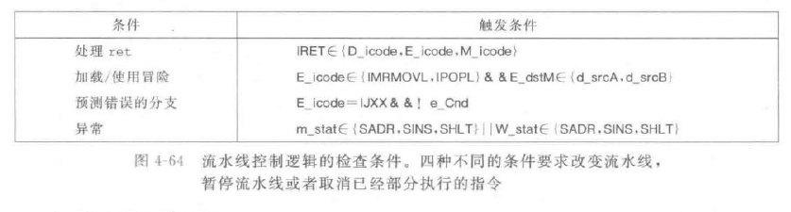
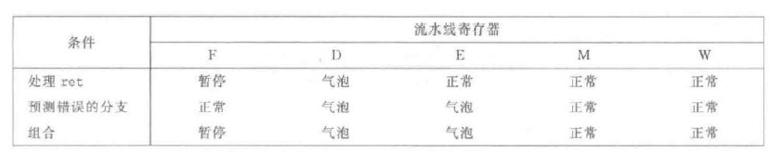

Slide 21
检测分为两个部分：
  我们何时有这个信息：比如我们不在流水级之间传递CC，所以说我们知道分支未被选择的时刻仅限于IJMP在E阶段的时候？（但这是因还是果）
  我们何时需要这个信息：比如我们在F阶段就知道这个指令是RET，但下一条指令还没进入，显然没用。

Slide 22
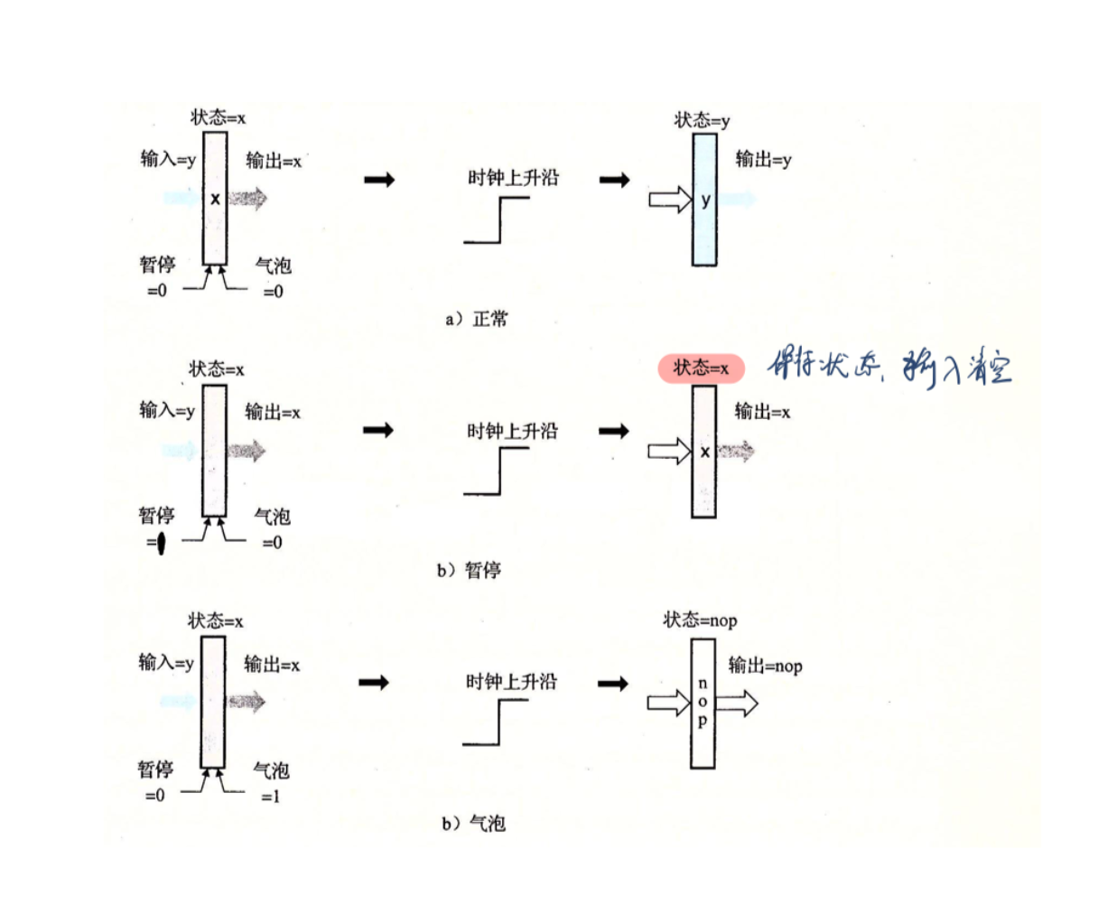
Stall 和 bubble 的行为
Bubble X会影响到后续所有阶段。（由于ICODE和IFUN是逐阶段传递的，而非常量）
所有控制行为影响的是对应流水线寄存器，也就是开始的时候
所有的控制都是指令都要在下一次更新流水线寄存器的时候才生效，表观上看是下个周期才生效
  （一个指令如果能取消自己，那么显然该指令的执行收到该指令更新的状态的影响）

Slide 23
Stall？Bubble？
选择stall还是bubble的核心问题在于我们到底想不想执行后面的指令，是暂时不执行，还是永远不执行？
比如错误预测取出来的指令就永远不该执行，L/U冒险的use早晚还是要use。
  对于永远不该执行的指令，我们只需要bubble就可以了
  对于暂时不执行的指令，我们用Stall保持了某一阶段的结果，那么这个指令的某些阶段被复制，在流水线中有两个拷贝这肯定不对。我们要阻止比较早的那个更新程序员可见状态。

Slide 24
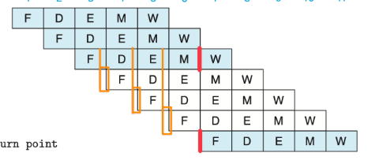
Bubble & stall 的图形化解释
Bubble 的形式：将右下方格子以及其右侧所有格子变为白色(不执行)。
Under D_phase of RET
Under E_phase of RET
Under M_phase of RET

Slide 25
Stall的形式：阶段X的输入依赖左上方的输入
Stall的传递性质：由于流水级是无记忆的（我们不能得到任何流水线寄存器未传递的值，即使是icode这种明确存在内存中的持久化的值），所以事实上stall阶段前一个阶段的值会被丢失，通常我们并不希望这样。

Slide 26
Stall拼图
Bubble拼图
Detection拼图
希望覆盖的图案

Slide 27
L/U
data ready
注意load的形式不仅限于MRMOVQ，还包括POPQ
Use更广泛了，dst!=RNONE都是use

Slide 28
jmp - MISPRED
cnd ready
这个拼图成立吗？如何改动
Notes:
Ctrl flag is modified in e

Slide 29
jmp - MISPRED
cnd ready
Notes:
Ctrl flag is modified in e

Slide 30
jmp - MISPRED
cnd ready
那这样可以吗？
Notes:
Ctrl flag is modified in e

Slide 31
Ret
Addr ready
红色框表示我们可以检测到IRET指令的区域
橙色先表示我们希望删除的阶段
于是我们使用bubble积木覆盖希望删除的区域

Slide 32
Ret
Addr ready
Ret的next PC预测毫无意义，而且还可能造成ret hazard和expection的复合，我们并不希望这个结果，不如让后续的F直接保存ret的icode/ifun

Slide 33
 | 范围 | 开销
暂停 | 能够处理任何冒险（退化为SEQ） 通常用于处理冒险的阶段处于决定是否冒险的阶段左下方时 | +1 周期
气泡 | 流水线图中冒险的阶段处于决定是否冒险的阶段右下方时 原指令消失 | 没有额外代价，但通常只会对错误取得/暂停后的重指令进行
X-转发 | 流水线图中冒险的阶段处于决定是否冒险的阶段右下方时 原指令照常进行 | 增加硬件布线
x-转发 | 流水线图中冒险的阶段处于决定是否冒险的阶段正下方或右下方时 由于开销问题通常只在正下方时使用 | 增加递入阶段延迟

Slide 34
EXCEPTION

Slide 35
希望异常被如何处理？
——看上去应该是异常指令之前的所有指令都已完成，而其后所有指令都不应该对程序员可见状态产生任何影响（P306）
——如果取出了某条指令，过后又被取消了，那么所有关于这条指令的异常状态信息也被取消掉（P308）暗示了流水线要正常运行，不能STALL

Slide 36
F
D
E
M
W
F
D
E
M
W

Slide 37

如何做的？
——在更新CC/REGs/M时检查
——当异常完整穿越流水线之后暂停流水线

Slide 38
我们需要参考哪几个x/X_stat?
——只需要考虑先前指令产生的异常：只考虑流水线更深处的异常
——M/E均对应mW，而取指阶段产生的异常在流水线最浅层，没有后续影响
——m->M_bubble是“取消下一条指令进入M更新程序员可见状态”。
bool F_bubble = f_stat in { SADR, SINS , SHLT}

Slide 39
为什么两段代码一段在流水线控制逻辑里另一段在E阶段里？
——因为设置bubble只能阻止下一个指令更新setCC，而不能取消这个指令更新CC，而E在M前，必须将数据前递而非静态判断。另一方面，前递小写字母信号是有较大延迟的，能用寄存器还是用寄存器好。

Slide 40
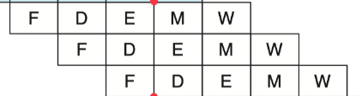
含有异常-特殊控制的组合逻辑能否正常处理？
——特殊控制逻辑，会以bubble的形式最晚在E阶段清空stat，防止异常表现在可见状态上。另一方面，在进入写阶段后不可能异常消失，所以不可能出现错过写入这种情况。
RE
P

Slide 41
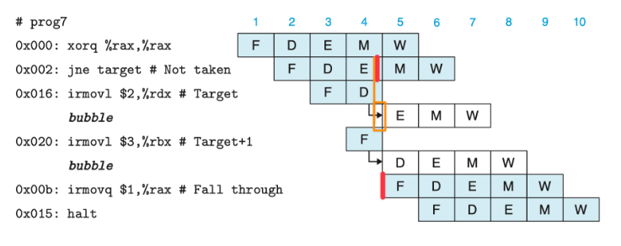
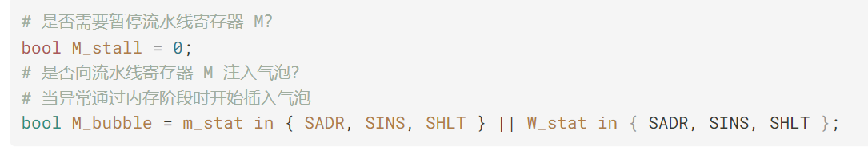
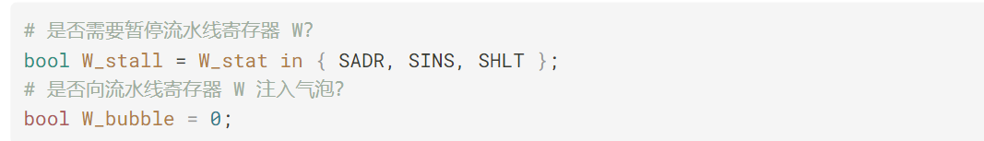
JXX
EXCEPTION
当处理JXX的时候，由于E在流水线中比较浅，写指令尚未发生，所以采用简单bubble写指令的方法。
当处理异常的时候，由于M在流水线中比较深，所以可能出现有风险的写事件(setCC)我们需要转发这个异常，而M处的写bubble即可。

Slide 42
HCL

Slide 43
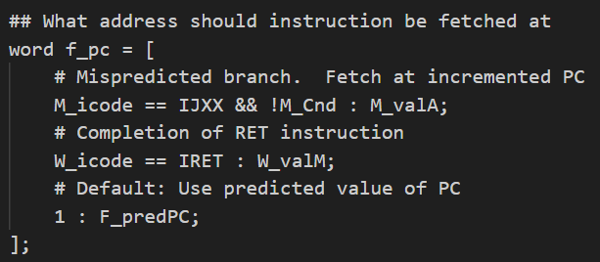
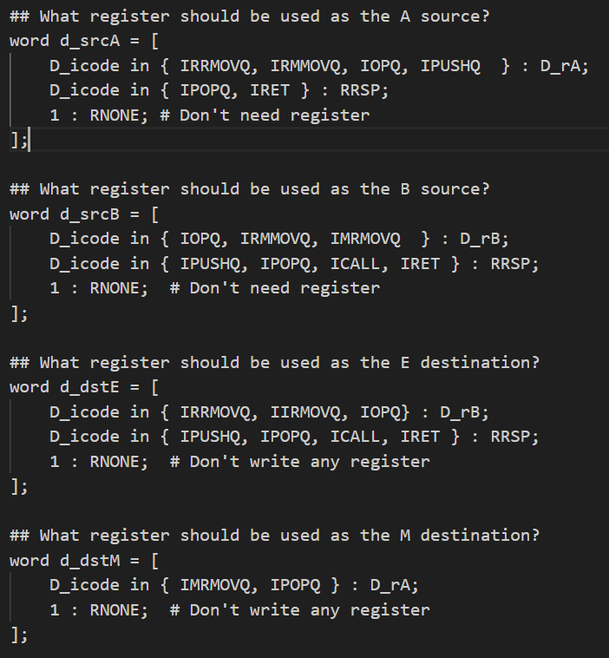
srcA作为W的源
srcA绕过ALU做M的源
Notes:
word f_pc = [
# Mispredicted branch. Fetch at incremented PC
M_icode == IJXX && !M_Cnd : M_valA;
# Completion of RET instruction
W_icode == IRET : W_valM;
# Default: Use predicted value of PC
1 : F_predPC;
];

Slide 44
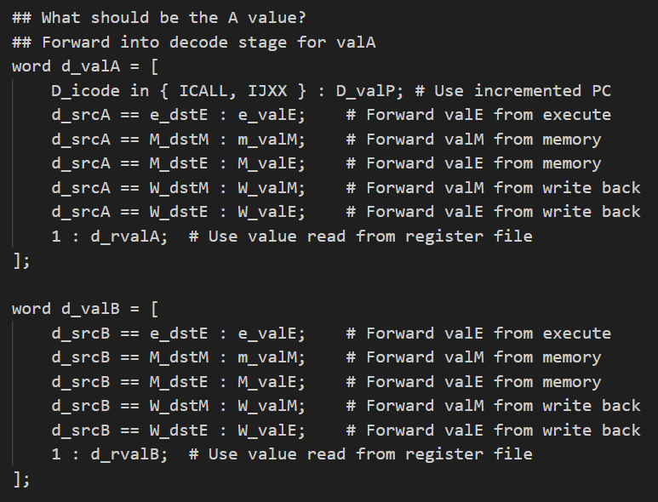
注意次序
Notes:
word d_valA = [
D_icode in { ICALL, IJXX } : D_valP; # Use incremented PC
d_srcA == e_dstE : e_valE; # Forward valE from execute
d_srcA == M_dstM : m_valM; # Forward valM from memory
d_srcA == M_dstE : M_valE; # Forward valE from memory
d_srcA == W_dstM : W_valM; # Forward valM from write back
d_srcA == W_dstE : W_valE; # Forward valE from write back
1 : d_rvalA; # Use value read from register file
];

Slide 45
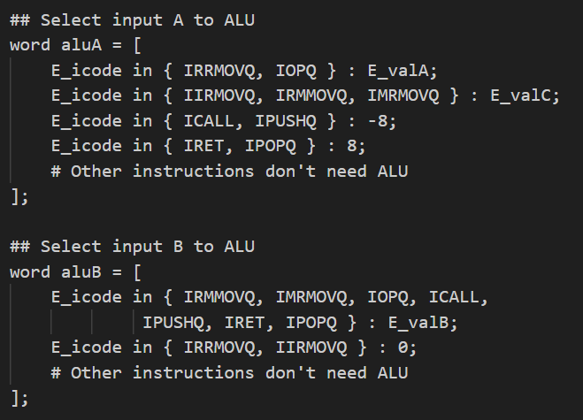
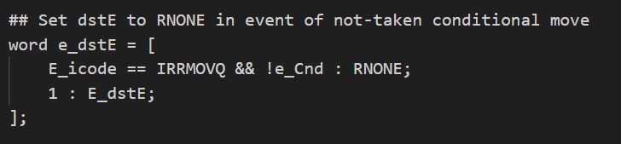

Slide 46
